Slide 1
如何實踐共議同行
夏志誠

Slide 2
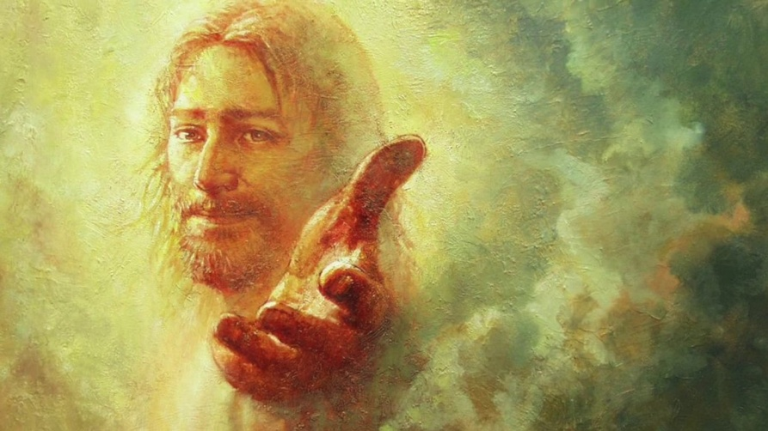
一路同行的召叫
教會受召在聖神的推動，
以聆聽聖言來更新自己。(《準備文件 》9)
以色列！你要聽：
上主我們的天主，是唯一的上主。(申6:4)
來，跟隨我！(瑪4:19)

Slide 3
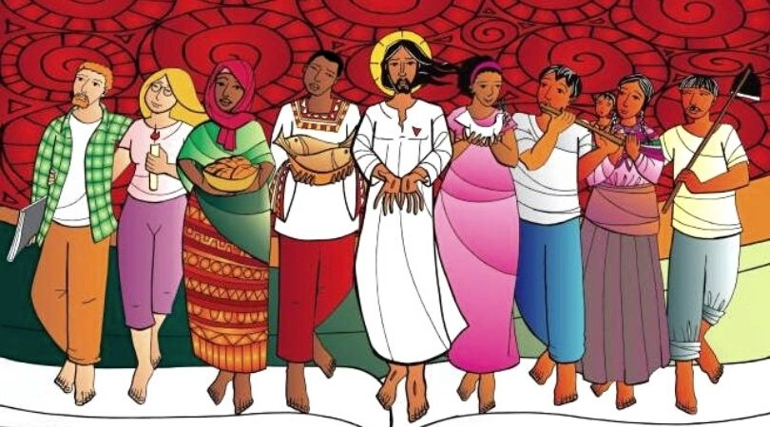
教會的未來
教會有否能力構思一個未來的教會和機制，
符合她所領受的使命，
主要視乎它能否有決心主動地
展開每個人都能參與和給予貢獻的
聆聽、交談和團體分辨等的種種過程。
(《準備文件》9)

Slide 4
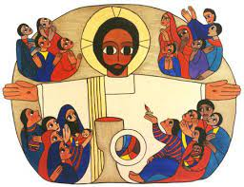
共融
因著天主慷慨的旨意，
祂使我們各民各族的人，
透過祂賜給祂子民的盟約，
因著同一份信仰而相聚在一起。
(《手册》1.4)

Slide 5
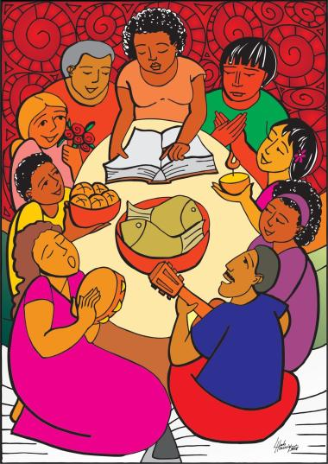
參與
整個團體，
因著其成員自由而豐富的多元性，
蒙召透過一同祈禱、聆聽、分析、
對話、辨明，以及提供意見，
一起就作盡量符合
天主旨意的牧靈決定。
(《手册》1.4)

Slide 6
使命
教會存在，就是為了福傳。
我們萬萬不能只以自己為中心。
我們的使命就是在整個人類大家庭當中
為天主的愛作見證。
(《手册》1.4)

Slide 7
如何實踐共議同行？
教宗方濟各邀請我們投入一個旅程，
共同建立以共融、參與和使命為特色的
共議同行的教會。
「共議同行是一個彼此聆聽的過程；
我們作為天主子民，若能做到彼此聆聽，
將會聽到聖神的聲音，辨明祂所說的話。」
(世界主教代表會議50週年紀念致詞，2015年)

Slide 8
推薦「靈修交談」
可使用一種與共議同行的原則相呼應的
小組對話的適合方法。
例如：靈修交談方式，可促進主動參與、
專注聆聽、深思發言，以及靈修辨明。
(《手册》附錄二 8)

Slide 9
靈修交談的基礎
藉此發現天主在團體中的臨在；
祂是主動的、生活的天主，
在你我之內，在我們每個人身上工作。
我們每人都是天主的一個小詞或字母，
拼在一起，就能表達更豐富的意義，
更能發現天主的旨意。

Slide 10
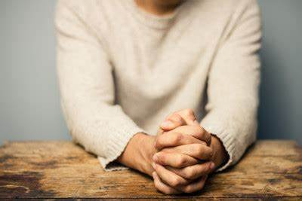
兩項準備
1.事前了解要交談的議題
2.為要交談的內容作祈禱
如果我不聆聽聖神，
我不可能分享祂對我說的話。

Slide 11
謙遜的聆聽及分享
1.專注的聆聽
聖神會藉他人說話 ，
所以，我要認真、主動的聆聽他人。
2.在意的分享
聖神會藉自己說話，
所以，我要聆聽自己、覺察聖神

Slide 12
具體安排
參與者分成小組，
由六至七名來自不同背景的人組成。
這方法大約需時一小時，
並由三輪發言組成。

Slide 13
第一輪發言
各人在相等的時間內，分享藉祈禱所得到
與早前知道的反省問題相關的成果。
不設討論時間，大家只需專心聆聽，
並注意聖神如何在自己內、在說話者內，
以及在小組中作用。
接著是靜默，各人應注意自己內在的活動。

Slide 14
第二輪發言
各人分享他們在第一輪發言中印象最深的，
以及在靜默時間中觸動他們的想法。
需保持同樣的靈修專注力；
接著，是另一次靜默時間。

Slide 15
第三輪發言
參與者反思前兩輪在交談中有所共鳴的，
及觸動他們最深的想法，限時內自由交談。
新的洞見，及未解決的問題也應紀錄下來。
可以自發的感恩祈禱來作結束。
每小組應有一位主持提示時間，
和一位紀錄員，紀錄第三輪交談的成果。

Slide 16
時間安排建議
以7人組為例：
第一輪發言
每人4分鍾，靜默2分鍾=30分鍾
第二輪發言
每人2分鍾，靜默2分鍾=16分鍾
第三輪發言
自由交談10分鍾

Slide 17
一般守則
1.聚會前作準備(靈性及理性)
2.開放及認真的心態
3.不給予意見
4.不中途插嘴
5.不追問查究
6.尊重、慎言、保密

Slide 18
結語：學習同行
世界主教代表會議所傳達的，是簡單的訊息：
我們正在學習一起同行，同坐一桌共分一餅，
好使每一個人都能找到自己的位置。
每人都受召參與這旅程，沒有人被排除在外。
我們也感到受召喚，
能忠信可靠地向所有人宣揚耶穌的福音。
(《大洲階段工作文件》103)

